Slide 1


CHÀO MỪNG CÁC EM
ĐẾN VỚI TIẾT HỌC HÔM NAY!

Slide 2
Trong chương VIII, chúng ta đã học được những gì?

Slide 3

BÀI TẬP
CUỐI CHƯƠNG VIII

Slide 4
Bài 8.39 (SGK - tr67):
Xem hình 8.55 rồi cho biết trong các khẳng định sau, khẳng định nào đúng, khẳng định nào sai?
a. Điểm C thuộc đường thẳng d, hai điểm A và B không thuộc đường thẳng d .
b. Ba điểm A, B, C không thẳng hàng.
c. Điểm F không thuộc đường thẳng m.
d. Ba điểm D , E , F không thẳng hàng.
d
C
•
B
•
•
A
F
•
m
•
•
D
E
Đúng
Hình 8.55
Sai
Đúng
Đúng

Slide 5
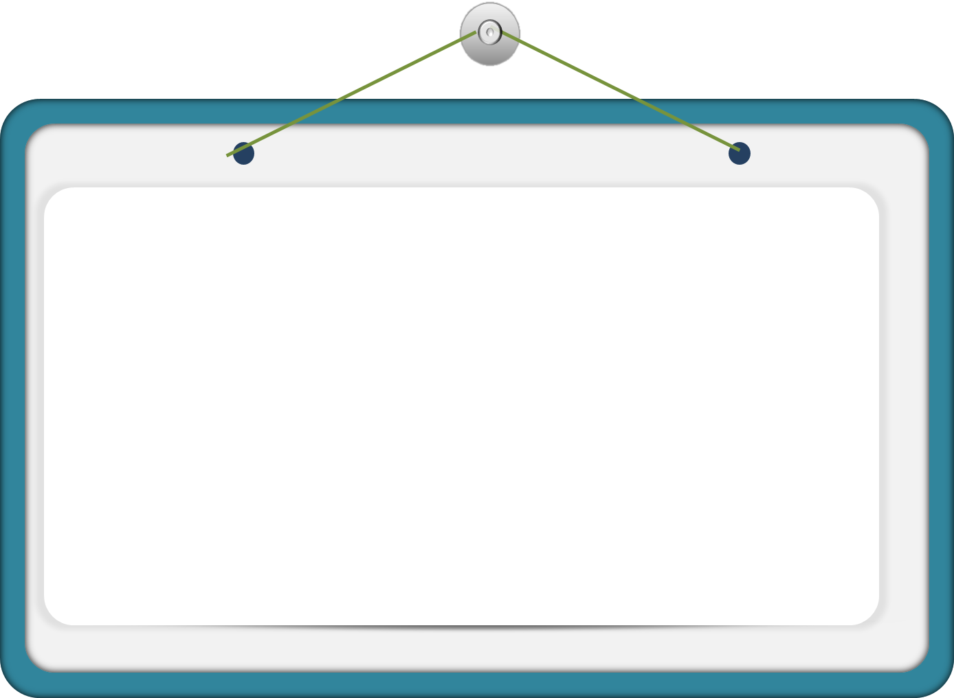
Bài 8.40 (SGK - tr67):
Hình 8.56 thể hiện các quan hệ nào nếu nói về:
A
B
C
•
•
•
Hình 8.56
a. Ba điểm A, B và C?
b. Hai tia BA và BC ?
c. Ba đoạn thẳng AB, BC và AC?

Slide 6



Trả lời
A
B
C
•
•
•
Hình 8.56
a. Ba điểm A, B và C thẳng hàng
b. Hai tia BA và BC là hai tia đối nhau
c. Ba đoạn thẳng AB, BC và AC cùng nằm trên một đường thẳng

Slide 7

Bài 8.41 (SGK - tr67) :
Vẽ đoạn thẳng MN dài 7 cm rồi tìm trung điểm của nó
Vì O là trung điểm của MN nên MO = NO = 3,5 cm.
M
O
N
•
•
•

Slide 8
Bài 8.42 (SGK - tr67):
Cho hình thang ABCD như hình vẽ bên.
Em hãy:
a. Kể tên các góc có trong hình vẽ .
b. Đo rồi chỉ ra các góc nhọn, góc tù.
A
B
D
C

Slide 9
Trả lời
b. Các góc nhọn là:
∠ CDA; ∠ BCD
Các góc tù là: ∠ DAB; ∠ ABC
a. Các góc có trong hình vẽ là: ∠ ABC; ∠ DAB; ∠ BCD; ∠ CDA.

Slide 10
Bài 8.43 (SGK - tr67): Cho hình 8.57
a. Kể tên các tia có trong hình trên. Trong đó, hai tia nào là hai tia đối nhau?
b. Kể tên các góc vuông, góc bẹt trong hình 8. 57
c. Nếu điểm B nằm trong góc yOx thì góc xOB là góc từ hay góc nhọn?
z
x
O
y
Hình 8.57

Slide 11
Trả lời
a. Các tia có trong hình vẽ là: Ox; Oy; Oz.
Hai tia đối nhau là: Ox; Oy
b. Các góc vuông là: ∠ xOy; ∠ zOy.
c. Nếu B nằm trong góc yOz thì góc xOB là góc tù.

Slide 12

b
Bài 8.54 (SBT - tr60):
Xem hình 8.32 và điền tên các điểm và đường thẳng còn lại biết rằng:
Hai đường thẳng a và b cắt nhau tại C;
Hai đường thẳng b và c cắt nhau tại A;
Hai đường thẳng a và c cắt nhau tại B.
A
•
B
•
a
•
c
C

Slide 13




Bài 8.57 (SBT - tr60):
Cho một điểm A nằm trên tia Ox và cách O một khoảng bằng 5 cm. Gọi B là điểm thuộc tia OA. Hãy tính OB khi biết khoảng cách AB, trong mỗi trường hợp sau:
AB = 6 cm;
AB = 3 cm.

Slide 14
Trả lời
a)
O
A
B
x
•
•
•
5 cm
6 cm
OB = OA + AB = 5 + 6 = 11 cm
b)
O
A
B
x
TH1:
•
•
•
5 cm
3 cm
OB = OA + AB = 5 + 3 = 8 cm
O
B
A
x
TH2:
•
•
•
3 cm
OB = OA - AB = 5 - 3 = 2 cm
5 cm

Slide 15
HƯỚNG DẪN VỀ NHÀ
01
Hoàn thành các bài tập còn lại trong SBT
02
Chuẩn bị bài sau: Bài 38 Dữ liệu và thu thập dữ liệu

Slide 16





CẢM ƠN CÁC EM
ĐÃ LẮNG NGHE BÀI GIẢNG!

